Slide 1
项目2 · 第 5 单元
链接与锚点
从一个 a 标签出发，掌握路径、目标窗口与页面内跳转的完整写法
a 标签
相对路径
锚点链接
mailto
target
40 分钟 · 教材《网页制作（HTML5+CSS3）》项目2 · 电子工业出版社 · 2025 年 1 月第 1 版

Slide 2
学习目标
本单元我们要达成什么
对照教材《项目2》HTML 基础 2.4.4 的学习目标
知识目标
• 了解 HTML 页面的基本结构
• 掌握 HTML 标签的写法
• 掌握常见 HTML 标签的语法和语义
• 使用 HTML5 中的标签语义化页面
技能目标
• 能使用符合语义的 HTML 标签描述文档结构
• 能使用符合语义的 HTML 标签表达文档内容
• 能正确使用链接和锚点
• 能使用图片标签引入图片
素养目标
• 培养严谨务实的劳动态度
• 培养精益求精的工匠精神
• 培养勇于探索、敢于尝试的创新精神
• 培养网络安全意识，做遵法守规的 Web 前端工程师
项目2 · 第 5 单元 · 链接与锚点
2 / 25

Slide 3
思政课堂
网络安全意识：从一条链接做起
教材《项目2》思政课堂与 2.6 项目讨论
「十四五」以来，我国数字经济取得了显著成就，新业态新模式日新月异；但同时，不同行业、区域、群体间的「数字鸿沟」尚未弥合，数字经济治理体系亟待完善。教材在项目讨论中提醒我们：采用短信链接、盗链实施电信网络诈骗是一种常见的诈骗手段。迫切需要补齐短板，推动数字经济高质量发展——而作为未来的 Web 前端工程师，守住链接背后的安全底线，正是我们的岗位责任。
课堂讨论 教材 2.6 项目讨论：请结合身边发生的真实案例，描述一次典型的短信链接或盗链诈骗事件，并说明作为 Web 前端开发工程师应如何合理利用技术知识、确保网络空间安全，做一个遵法守规的从业者。
项目2 · 第 5 单元 · 链接与锚点
3 / 25

Slide 4
导览
本单元导览
围绕一个 a 标签，回答四个问题
● 链接怎么定义？href、target、title 三个属性各管什么？
● 相对路径和绝对路径有什么不同？为什么教材推荐使用相对路径？
● 内部、外部、邮件、锚点等链接分别怎么写？
● 任务2-2、任务2-3：动手做出可用的链接与浮动目录
项目2 · 第 5 单元 · 链接与锚点
4 / 25

Slide 5
2.4.4-1
链接语法与目标窗口
链接的本质很简单：谁被点（源点），跳到哪（目标点）。

Slide 6
代码与要点
链接的基本语法：a 标签与它的三个常用属性
教材：链接的主要功能是实现从一个源点到目标点的跳转
● 源点：页面中被单击的对象，也就是需要实现跳转的文字或图片——用 a 标签把它包起来即可。
● 目标点：链接跳转后到达的位置或页面（某个锚点位置，或另一个网址），由 href 属性指定。
● href：必设属性，用于指定目标点，需要保证路径可达；除资源定位外，还可取 #、JavaScript:… 等值。
● target：定义目标窗口，即跳转的页面在哪个窗口中打开；title：鼠标悬停时弹出的提示信息。
● 哑链接：href 值为 # 相当于设置一个空链接，不会发生任何跳转行为。
● URL（uniform resource locator）：把包含协议和你要访问的资源地址的部分统称为 URL 地址。
HTML 链接的示例语法
<!-- 最基本的链接：源点 + 目标点 -->
<a href="http://www.nbcc.cn">单击跳转</a>
<!-- 带 target 与 title 属性 -->
<a href="http://www.nbcc.cn" target="_blank" title="宁波城市职业技术学院">单击跳转</a>
<!-- 哑链接：不会发生跳转行为 -->
<a href="#">空链接（哑链接）</a>
项目2 · 第 5 单元 · 链接与锚点
6 / 25

Slide 7
对照表
target 属性值及其描述（教材表2-5）
默认情况下单击链接后，当前页面会发生跳转
属性值 | 描述
_blank | 开启一个新窗口，显示目标内容
_self | 默认属性值，在链接所在的当前窗口中打开目标内容
_parent | 在上一级窗口中打开目标内容，一般用在框架结构中
_top | 在浏览器的整个窗口中打开目标内容，忽略任何框架
框架名称 | 在指定的框架窗口中打开目标内容
项目2 · 第 5 单元 · 链接与锚点
7 / 25

Slide 8
代码示例
链接和目标窗口（教材代码2-6）
把默认打开、_blank 与 _self 放在一起对照
HTML 2-4-6.html
<!DOCTYPE html>
<html>
<head>
<meta charset="utf-8">
<title>链接和目标窗口</title>
</head>
<body>
<p><a href="http://www.nbcc.cn">默认打开目标窗口</a></p>
<p><a href="http://www.nbcc.cn" target="_blank">_blank 打开目标窗口</a></p>
<p><a href="http://www.nbcc.cn" target="_self">_self 打开目标窗口</a></p>
</body>
</html>
易错点：使用 _blank 打开目标窗口后，当前浏览器无法使用「后退」按钮进行返回。
项目2 · 第 5 单元 · 链接与锚点
8 / 25

Slide 9
2.4.4-2
路径与链接类型
路径写错，链接就废：这一页是整个 2.4.4 小节最容易出错的地方。

Slide 10
代码与要点
相对路径与绝对路径
教材：链接能否实现正确的跳转，路径的描述至关重要
● 相对路径：基于某个参照对象（通常是链接所在的当前文档）的路径，以参照对象所在位置为起点查找目标文件，必须有参照。
● 链接路径通常分 3 类：① 两个文件同属一个目录；② 目标文件在当前文件的某个下级目录中；③ 目标文件在当前文件的某个上级目录中。
● 路径符号（表2-6）：. 或 ./ 表示当前目录；.. 表示上一级目录；/ 表示进入下一级目录；../ 表示进入上一级目录。
● 绝对路径：文件的完整路径，不需要参照对象；既可以是从磁盘根目录出发的完整路径，也可以是一个网页的完整 URL 地址。
● URL 地址通常由协议头 + 磁盘路径 + 资源名称构成；常见协议头有 https://、files://、http://、ftp://、ed2k:// 等。
● 所有需要引用资源的地方（图片、字体、音频、视频、文件下载）都会用到这两种路径。
HTML 路径示例
<!-- 示例1：目标文件在当前文件的下级目录 -->
│ 2-4-7.html
└─sub
target.html
<a href="./sub/target.html">下级目录中的文件</a>
<!-- 示例2：两个文档同属一个目录 -->
│ 2-4-7.html
│ target.html
<a href="./target.html">相同目录下的文件</a>
<!-- 简化写法：同属一个目录时，可直接书写目标文件名 -->
<a href="target.html">相同目录下的文件</a>
<!-- 绝对路径：磁盘路径形式的完整路径 -->
files://N:\cn.nbcc.web.book\ch02\sub\target.html
<!-- 绝对路径：一个网页的完整 URL 地址 -->
项目2 · 第 5 单元 · 链接与锚点
10 / 25

Slide 11
知识要点
为什么教材推荐使用相对路径
一条重要结论，也是项目部署的基本素养
● 绝对路径不便于书写，一旦文件或磁盘位置发生变化，将导致工作无法正常运行。
● 在本地计算机中正常工作的页面，将来要上传到服务器中运行；真正部署的服务器环境跟本地完全不同，甚至操作系统也不同。
● 只要源文件和目标文件的相对位置不变，把它们整体上传到服务器后同样能够正常工作——这是网站正确部署的关键。
● 出于安全考虑，很多服务器根本不支持绝对路径的地址访问。
● 因此：应优先考虑使用相对路径。这也是 1+X 初级考试中的常见考点。
项目2 · 第 5 单元 · 链接与锚点
11 / 25

Slide 12
对照表
链接的 5 种类型
先认清类型，再决定 href 里该写什么
类型 | 定义
内部链接 | 同一个网站内部，不同页面之间的链接关系；通常由相对路径表达
外部链接 | 跳转到网站外部，和其他网站元素之间的链接关系；通常以网址形式的绝对路径书写
锚点链接 | 在当前或外部页面的特定位置进行跳转，类似 PDF / Word 的书签功能
脚本链接 | 将脚本作为链接目标，实现 HTML 无法完成的功能
资源链接 | 实现站点资源、文件的下载
项目2 · 第 5 单元 · 链接与锚点
12 / 25

Slide 13
代码与要点
外部链接、URL 协议与 mailto 邮件链接
教材表2-7 常用 URL 协议 + mailto 协议语法
● 常用 URL 协议（表2-7）：http:// 超文本传输协议；mailto: 邮件发送协议；ftp:// 文件传输协议；telnet:// 远程上机协议；news:// 新闻讨论组协议。
● mailto 语法中，收件人邮箱地址是必选项；subject 指定邮件主题，cc 设置抄送邮箱，bcc 设置暗抄送邮箱，其余均为可选项。
● 多个参数之间使用「&」分隔；参数和收件人邮箱地址之间使用「?」分隔。
● 常见的编程错误：?、& 后面出现空格会导致链接失效，书写后务必检查。
● 技巧：使用 mailto 协议启用邮件发送程序时，需要在本地计算机中事先安装并配置好邮件收发软件（如 Outlook）。
HTML mailto 协议语法
<!-- mailto 协议的完整语法 -->
<a href="mailto:邮箱地址1?subject=主题&cc=抄送邮箱地址&bcc=暗抄送邮箱地址">文本/图片</a>
<!-- 教材示例 -->
<a href="mailto:support@126.com?subject=help">请求课程帮助</a>
项目2 · 第 5 单元 · 链接与锚点
13 / 25

Slide 14
任务驱动
任务2-2｜制作常用链接
目标：相对路径内部跳转 + 外部链接绝对路径跳转 + 邮件链接发送邮件
任务目标 根据链接的相关知识，在一个页面中同时实现相对路径跳转、外部链接跳转和邮件链接。
HTML
<!DOCTYPE html>
<html>
<head>
<meta charset="utf-8">
<title>相对路径和绝对路径</title>
</head>
<body>
<p><a href="./sub/target.html">相对路径</a></p>
<p><a href="target.html">相同目录下的文件</a></p>
<p><a href="N:\ cn.nbcc.web.book\ch02\target.html">绝对路径</a></p>
<p><a href="http://www.nbcc.cn">宁波城市职业技术学院</a></p>
<p><a href="mailto:support@126.com?subject=help">请求课程帮助</a></p>
</body>
</html>
1. {'title': '准备素材', 'text': '在站点根目录新建 index.html，并在同级与下级目录 sub 中各放一个 target.html。'}
2. {'title': '写内部链接', 'text': '使用相对路径：./sub/target.html 指向下级目录，target.html 指向同级目录。'}
3. {'title': '写外部链接', 'text': '使用以网址形式表示的绝对路径，如 https 开头的完整 URL 地址。'}
4. {'title': '写邮件链接', 'text': '使用 mailto 协议，问号后接 subject 主题，注意 ? 与 & 后面不要留空格。'}
5. {'title': '保存并预览', 'text': '在浏览器中逐个单击测试，检查是否能正确跳转或被邮件客户端接管。'}
项目2 · 第 5 单元 · 链接与锚点
14 / 25

Slide 15
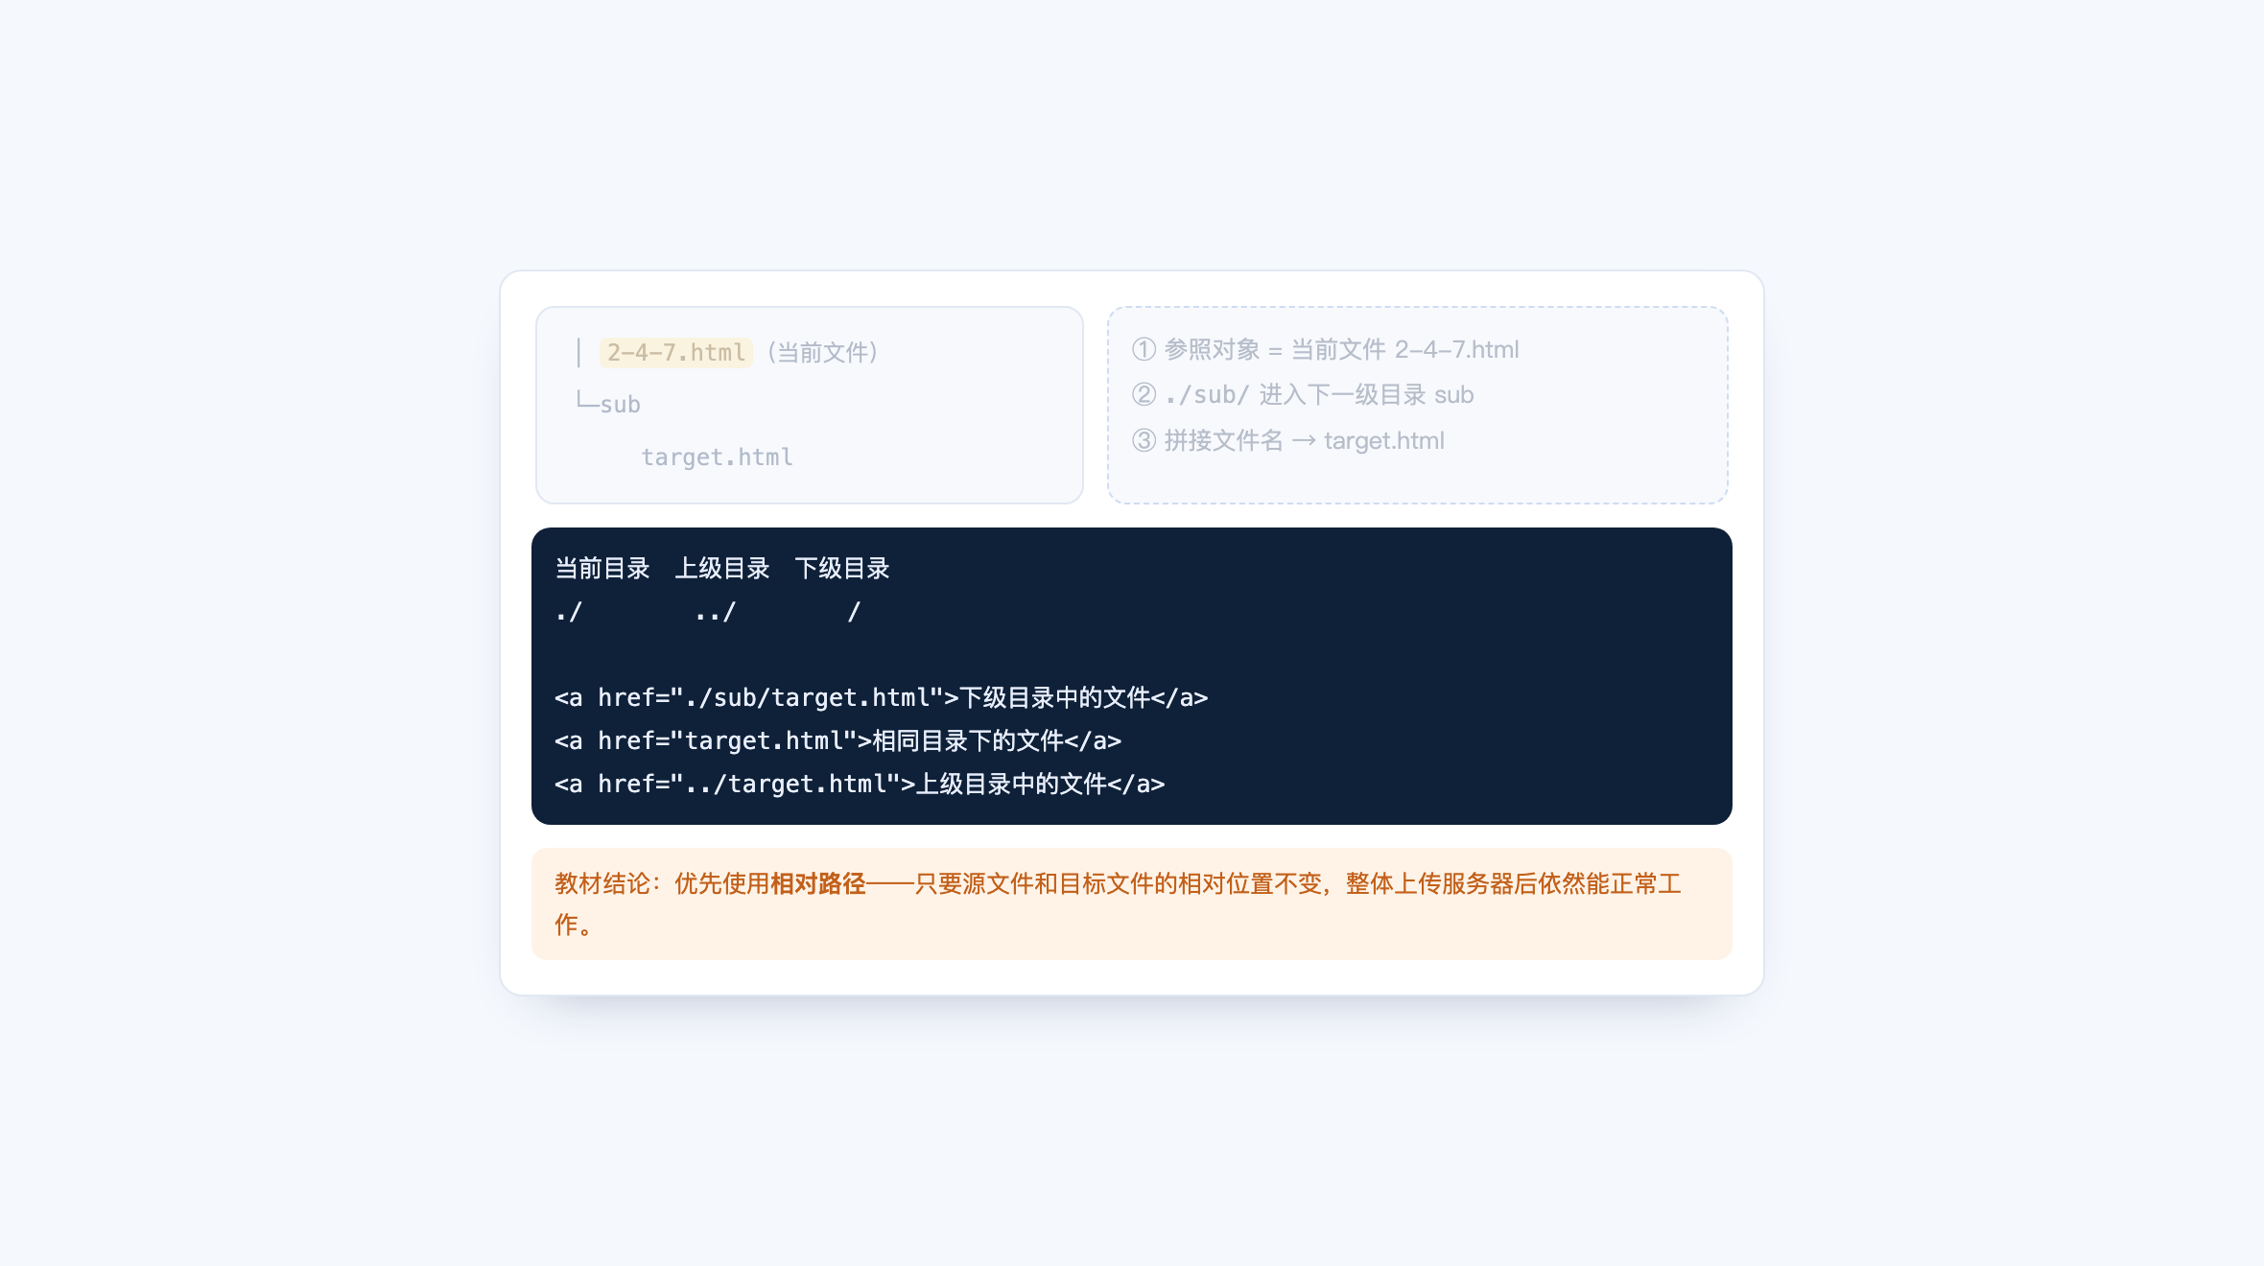
效果演示
效果演示｜相对路径是怎么找到目标文件的
以当前文件为参照：先 / 进下级目录，再定位 target.html
● 先找到参照对象：当前文件 2-4-7.html。
● 遇到 ./：表示当前目录，从这里出发。
● 遇到 sub/：用「/」进入下一级目录 sub。
● 最后写上文件名 target.html，拼接成 ./sub/target.html。
● 换成 ../ 则是进入上一级目录——三种情况就是这么来的。
动手试试：练一练：如果目标文件在当前文件的上一级目录，href 应该怎么写？（答案：../target.html）
项目2 · 第 5 单元 · 链接与锚点
15 / 25

Slide 16
2.4.4-3
锚点链接
两步操作：先设锚点（建书签），再做跳转。

Slide 17
代码与要点
锚点链接的两步操作
类似 PDF / Word 的书签功能，常用于「回到顶部」与「文档大纲」
● 第 1 步 · 设置锚点（创建书签）：在 HTML5 中可以使用任意标签的 id 属性设置锚点，其 id 属性值就是锚点名称（书签名）。
● id 属性犹如身份证，可以唯一标识标签元素，因此同一个页面中要求 id 属性值必须唯一。
● 第 2 步 · 设置链接跳转：把 href 写成 #锚点名 即可跳转到当前页面的特定位置。
● 外部锚点链接：如果要跳转到其他页面的特定锚点位置，必须在「#」前面加上该页面的页面路径。
● 师生问答：能否把 id 加到 section 上？——当然可以。每个 section 正好对应一个章节，网页实现过程中做法往往不是唯一的。
HTML 锚点链接语法
<!-- 设置锚点（创建书签） -->
<p id="ch02">第二节</p>
<!-- 内部锚点链接：链接到当前页面的特定锚点位置 -->
<a href="#ch02">跳到第二节</a>
<!-- 外部锚点链接：链接到其他页面的特定锚点位置 -->
<a href="02.html#ch01">第二章第一节</a>
项目2 · 第 5 单元 · 链接与锚点
17 / 25

Slide 18
任务驱动
任务2-3｜使用锚点链接
以教学项目源文件 T02-02.html 为模板，实现浮动目录的章节定位效果
任务目标 用户单击浮动目录中的相应章节链接，浏览器自动定位到对应章节的位置（教材图2-17）。
HTML
<!DOCTYPE html>
<html>
<head>
<meta charset="UTF-8">
<title>锚点链接</title>
<style type="text/css">
#outline{
width: 200px;
height: 300px;
border: 1px solid #ccc;
position: fixed;
top: 50%;
right: 10px;
background: #ECCF91;
}
</style>
</head>
1. {'title': '搭主结构', 'text': '用 main 承载正文，内部用 10 个 section 章节，每个章节由一个 h2 标题加一段 p 正文构成。'}
2. {'title': '给章节加锚点', 'text': '在每个章节的 h2 标签上添加 id 属性，取唯一值 ch01～ch10 对应各章节。'}
3. {'title': '做浮动目录', 'text': '用 div 承载一个 ul 无序列表，每个 li 中放一个章节链接。'}
4. {'title': '写目录样式', 'text': '在 head 中用 style 定义 #outline：position: fixed 配合宽高与背景色实现浮动效果。'}
5. {'title': '连起来', 'text': '把目录里的 href 分别指向 #ch01～#ch10，预览时单击即可跳转到对应章节。'}
项目2 · 第 5 单元 · 链接与锚点
18 / 25

Slide 19
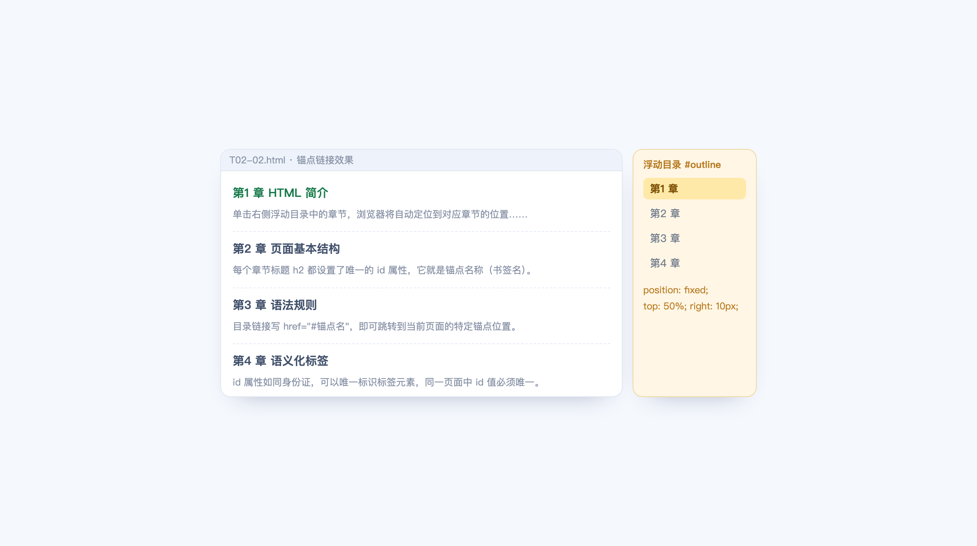
效果演示
效果演示｜浮动目录与锚点定位
教材代码说明：021～034 行浮动目录，035～076 行 10 个 section 正文
● 右侧浮动目录由 div + ul 构成，用 position: fixed 固定在窗口右侧。
● 每个章节标题 h2 都带唯一的 id：ch01、ch02……这就是锚点名。
● 目录里的 href 写成 #ch01，单击即定位到对应章节。
● 演示效果：左侧正文滚动的同时，右侧目录同步高亮——这就是锚点链接起作用的过程。
动手试试：课后操作题：在页面最后添加一个「返回」链接，用锚点链接的方法实现跳转到当前页面的开始位置。
项目2 · 第 5 单元 · 链接与锚点
19 / 25

Slide 20
AI 前沿
AI 前沿：当 AI 帮你「找链接」
路径能自动生成，安全却必须由人来把关
AI
大语言模型可以根据站点目录清单，自动生成导航菜单与锚点目录，也能批量校对链接是否有效。但链接安全、钓鱼与盗链的判断必须由人把关——教材的项目讨论正提醒我们要警惕利用短信链接、盗链实施的电信网络诈骗。AI 负责「写得快」，我们负责「用得正」。
✦ 批量生成：把站点文件清单交给 GitHub Copilot、文心快码等，自动生成相对路径链接，减少手写错误。
✦ 智能校对：用 DeepSeek、通义千问等国产大模型批量检查锚点名与 id 是否一一对应。
✦ 安全提醒：使用 target="_blank" 打开外部链接时，应参照 MDN 建议补充 rel 属性，防范新窗口带来的安全风险。
✦ 职业底线：不制作、不传播钓鱼页面，发现盗链、恶意跳转要及时报告——做遵法守规的 Web 前端工程师。
项目2 · 第 5 单元 · 链接与锚点
20 / 25

Slide 21
随堂检测
随堂检测
第 1 题选自教材项目2 课后选择题，其余为配套自测
单选 在 HTML 标签中，a 标签的（ ）属性用于指定跳转地址。
A. id B. name C. href D. target
答案 C 教材 2.6 作业第 5 题。href 用于指定目标点；target 指定目标窗口，id 用于唯一标识元素（也用作锚点名）。
单选 下列关于 target="_blank" 的说法，正确的是（ ）。
A. 在当前窗口中打开目标内容 B. 打开新窗口后可用「后退」按钮返回 C. 打开新窗口，无法使用「后退」按钮返回 D. 与 _self 完全等价
答案 C 教材易错点：用 _blank 打开目标窗口后，当前浏览器无法使用「后退」按钮进行返回。
单选 下列做法符合教材推荐的是（ ）。
A. 站点内的页面互相跳转使用磁盘绝对路径 B. 站点内的资源引用优先使用相对路径 C. 给 href 写成 # 即可跳转到页面顶部 D. 锚点必须使用 a 标签的 name 属性
答案 B 相对路径便于整体部署上传且相对位置不变即可正常工作；href="#" 是哑链接，不发生跳转；HTML5 中任意标签的 id 属性都能设置锚点。
多选 关于 target 属性的取值，下列说法正确的有（ ）。
A. _blank 开启一个新窗口显示目标内容 B. _self 是默认属性值，在链接所在的当前窗口中打开 C. _top 在上一级窗口中打开目标内容，一般用在框架结构中 D. 也可以直接使用框架名称作为取值，在指定的框架窗口中打开
答案 A、B、D 在上一级窗口打开的是 _parent；_top 是在浏览器整个窗口中打开并忽略框架。
多选 关于路径与锚点链接，下列说法正确的有（ ）。
A. 相对路径以当前文档为参照，../ 表示进入上一级目录 B. 教材推荐优先使用相对路径，整体上传服务器后相对位置不变即可正常工作 C. 同一个页面中 id 属性值必须唯一，它唯一标识标签元素 D. 跳转到其他页面的锚点，直接写 #锚点名 即可，不必写页面路径
答案 A、B、C 外部锚点链接必须在「#」前加上该页面的路径，如 02.html#ch01。
项目2 · 第 5 单元 · 链接与锚点
21 / 25
Notes:
第 1 题（单选） 答案：C
解析：教材 2.6 作业第 5 题。href 用于指定目标点；target 指定目标窗口，id 用于唯一标识元素（也用作锚点名）。
第 2 题（单选） 答案：C
解析：教材易错点：用 _blank 打开目标窗口后，当前浏览器无法使用「后退」按钮进行返回。
第 3 题（单选） 答案：B
解析：相对路径便于整体部署上传且相对位置不变即可正常工作；href="#" 是哑链接，不发生跳转；HTML5 中任意标签的 id 属性都能设置锚点。
第 4 题（多选） 答案：A、B、D
解析：在上一级窗口打开的是 _parent；_top 是在浏览器整个窗口中打开并忽略框架。
第 5 题（多选） 答案：A、B、C
解析：外部锚点链接必须在「#」前加上该页面的路径，如 02.html#ch01。

Slide 22
本课小结
本课小结
五句话，牢牢抓住链接与锚点
● 链接本质：a 标签包裹源点，href 指定目标点（必设属性）；target 决定目标窗口，title 提供悬停提示。
● target 取值：_blank 开新窗口（无法后退）、_self 当前窗口（默认）、_parent 上一级窗口、_top 整个窗口、框架名称。
● 路径：相对路径以当前文件为参照，./ 当前目录、../ 上一级目录、/ 进入下一级目录；绝对路径是完整路径，教材推荐使用相对路径。
● 链接类型：内部、外部、锚点、脚本、资源链接五类；外部链接常用 http://、mailto:、ftp:// 等协议，mailto 用 ? 起参、& 分隔参数。
● 锚点两步：任意标签加唯一 id 设置锚点 → href="#锚点名" 跳转；跨页面则写成 页面路径#锚点名。
项目2 · 第 5 单元 · 链接与锚点
22 / 25

Slide 23
课后作业
课后作业
● 选择题：完成教材项目2「一、选择题」第 5 题，并说明 href 与 target 的区别。
● 操作题（教材原题）：请在任务2-3 的基础上，在页面最后添加一个「返回」链接，使用锚点链接的制作方法，实现单击该链接跳转到当前页面的开始位置。
● 操作题 2：完善任务2-2 的页面，新增一个 mailto 邮件链接，要求含主题 subject 与抄送 cc，并验证链接能正确唤起邮件客户端。
● 项目讨论（教材原题）：采用短信链接、盗链实施电信网络诈骗是一种常见的诈骗手段，请结合身边的类似事件描述一个典型案例，并谈谈如何做一名遵法守规的 Web 前端开发工程师。
● 预习：阅读教材项目3，预习 CSS 基本选择器的写法。
项目2 · 第 5 单元 · 链接与锚点
23 / 25

Slide 24
出处与参考
出处与参考
本课件内容依据教材，并核对以下权威技术文档
01 教材《网页制作（HTML5+CSS3）》项目2 HTML 基础（2.4.4） 郑哲、傅冬 主编 · 电子工业出版社 · 2025 年 1 月第 1 版
02 MDN Web Docs · a 元素（超链接） https://developer.mozilla.org/zh-CN/docs/Web/HTML/Element/a
03 MDN Web Docs · 创建超链接 https://developer.mozilla.org/zh-CN/docs/Learn/HTML/Introduction_to_HTML/Creating_hyperlinks
04 MDN Web Docs · 什么是 URL（相对路径与绝对路径） https://developer.mozilla.org/zh-CN/docs/Learn/Common_questions/Web_mechanics/What_is_a_URL
05 MDN Web Docs · 电子邮件链接（mailto） https://developer.mozilla.org/zh-CN/docs/Learn/HTML/Introduction_to_HTML/Creating_hyperlinks#%E7%94%B5%E5%AD%90%E9%82%AE%E4%BB%B6%E9%93%BE%E6%8E%A5
06 MDN Web Docs · HTML 元素参考 https://developer.mozilla.org/zh-CN/docs/Web/HTML/Element
项目2 · 第 5 单元 · 链接与锚点
24 / 25

Slide 25
第 5 单元 · 结束
下一单元：为页面引入图片与多媒体，让网页真正「有画面」

